Slide 1
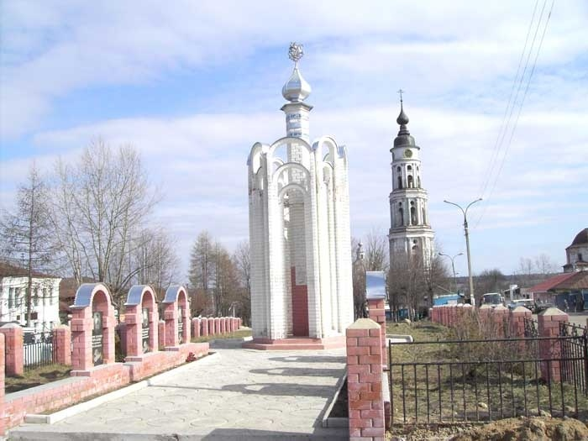
БЮДЖЕТ ДЛЯ ГРАЖДАН
Решение Совета Лежневского городского поселения «Об исполнении бюджета Лежневского городского поселения за 2019 год»

Slide 2
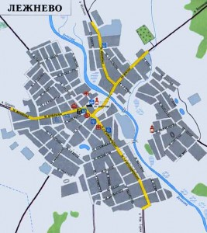
Лежневское городское поселение
Численность населения на
01.01.2020 – 7635 человек

Slide 3
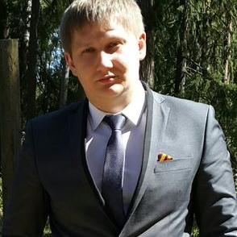
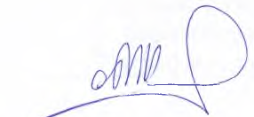
Уважаемые жители Лежневского городского поселения!
Представляем Вашему вниманию информационный материал – «Бюджет для граждан» – аналитический документ, подготовленный в целях предоставления гражданам актуальной информации о бюджете Лежневского городского поселения. «Бюджет для граждан» нацелен на получение обратной связи от граждан, которым интересны современные проблемы муниципальных финансов в Лежневском городском поселении. «Бюджет для граждан» разработан в формате, доступном для широкого круга пользователей, для ознакомления граждан с задачами и приоритетными направлениями бюджетной политики, основными условиями формирования бюджета, источниками доходов бюджетов, направлениями бюджетных расходов, планируемыми результатами использования бюджетных ассигнований, а также вовлечения граждан в обсуждение бюджетных решений. Представленная информация обеспечивает реализацию принципов прозрачности и открытости бюджетного процесса в Лежневском городском поселении.
Глава Лежневского
муниципального района П.Н. Колесников

Slide 4
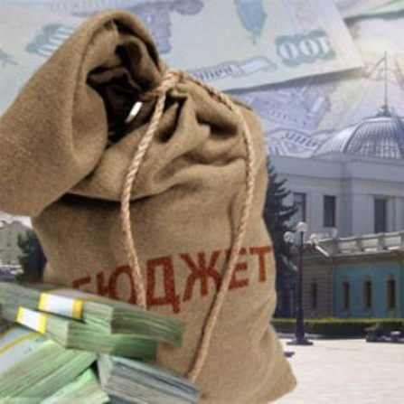
Бюджет - в переводе со старонормандского bougette – это сумка,
кошелёк, мешок с деньгами.
Бюджет – это схема расходов и доходов определенного лица, бизнеса,
семьи или государства, которая утверждается строго на определенный
период времени.
Государственный бюджет – это
важнейший документ, который состоит
из целого ряда финансовых смет
различных ведомств, служб и
государственных программ. Именно в
нем определяются те потребности,
которые подлежат удовлетворению за
счет денежных средств государственной
казны. Также в бюджете указываются
основные источники и ожидаемые
поступления в казну государства.
Бюджет муниципального
образования – это форма
образования и расходования
денежных средств,
предназначенных для
обеспечения задач и функций,
отнесенных к предметам
ведения местного
самоуправления
Граждане – и как налогоплательщики, и как потребители общественных услуг – должны
быть уверены в том, что передаваемые ими в распоряжение государства средства
используются прозрачно и эффективно, приносят конкретные результаты как для
общества в целом, так и для каждой семьи, для каждого человека

Slide 5
БЮДЖЕТ И БЮДЖЕТНЫЙ ПРОЦЕСС
ДОХОДЫ БЮДЖЕТА поступающие в бюджет денежные средства
БЮДЖЕТ форма образования и расходования денежных средств, предназначенных для финансового обеспечения задач и функций государства и местного самоуправления
Если расходы бюджета превышают доходы, то бюджет формируется с дефицитом. Превышение доходов над расходами образует профицит бюджета. Сбалансированность бюджета по доходам и расходам – основополагающее требование, предъявляемое к органам, составляющим и утверждающим бюджет.
РАСХОДЫ БЮДЖЕТА выплачиваемые из бюджета денежные средства
Бюджетный процесс - регламентируемая законодательством Российской Федерации деятельность органов государственной власти, органов местного самоуправления и иных участников бюджетного процесса по составлению и рассмотрению проектов бюджетов, утверждению и исполнению бюджетов, контролю за их исполнением, осуществлению бюджетного учета, составлению, внешней проверке, рассмотрению и утверждению бюджетной отчетности

Slide 7
Основные направления бюджетной и налоговой политики Лежневского городского поселения на 2019 и на плановый период 2020-2021 годов
Сохранение и укрепление доходного потенциала бюджета
Повышение эффективности и оптимизация расходов бюджета
Взаимодействие с налогоплательщиками, осуществляющими деятельность на территории Лежневского городского поселения, в целях обеспечения своевременного и полного выполнения ими налоговых обязательств по уплате налогов в бюджеты всех уровней
Использование всех возможностей для привлечения средств федерального и областного бюджета , в первую очередь с высокой долей софинансирования;
Осуществление расходов с учетом возможностей доходной базы бюджета
Повышение эффективности процедур проведения закупок товаров, работ и услуг для муниципальных нужд
Оптимизация инвестиционных расходов с учетом очередности и с возможным использованием типовой проектно-сметной документации при строительстве социально-культурной сферы
Повышение эффективности предтавления из бюджета субсидий с соблюдением общих правил их предоставления и заключением соглашений по типовой форме, установление показателей результативности их использования и механизмов возврата средств субсидий в случае недостижения таких показателей
Стимулирование, развитие малого и среднего бизнеса
Повышение качества планирования значений целевых показателей муниципальных программ
Сохранение действующей сети учреждений

Slide 8
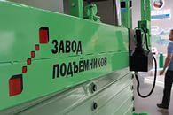
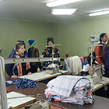
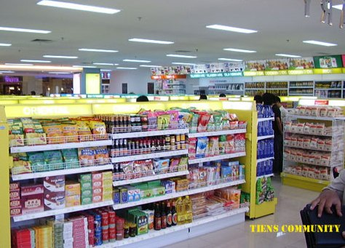
Прогноз социально-экономического развития Лежневского городского поселения на 2019 год и на плановый период 2020 и 2021 годов
Прогноз социально-экономического развития – научно обоснованная гипотеза о вероятном будущем состоянии экономической системы и экономических объектов и характеризующие это состояние показатели. Разработку, составление прогнозов называют прогнозированием.
Экономические показатели:
Промышленное производство
(% к предыдущему году в сопоставимых ценах)
2018 | 2019 | 2020 | 2021
101,6 | 100,12 | 100,0 | 100
Заработная плата (млн.руб.)
2018 | 2019 | 2020 | 2021
518,37 | 551,37 | 578,15 | 602,02
Оборот розничной торговли
(млн.руб. в ценах соответствующих лет)
Объем платных услуг населению (млн.руб. в ценах соответствующих лет)
2018 | 2019 | 2020 | 2021
727,26 | 757,8 | 784,33 | 815,33
2018 | 2019 | 2020 | 2021
89,01 | 89,01 | 93,28 | 97,2
Инвестиции в основной капитал (млн.руб. в ценах соответствующих лет)
2018 | 2019 | 2020 | 2021
63,23 | 59,59 | 71,65 | 74,2

Slide 9
ОСНОВНЫЕ ХАРАКТЕРИСТИКИ БЮДЖЕТА ЛЕЖНЕВСКОГО ГОРОДСКОГО ПОСЕЛЕНИЯ НА 2019год
(тыс.руб.)
Показатели | Утверждено на 2019 год |  | Исполнено | % исполнения
 | первоначально | с учетом внесенных изменений
Общий объем доходов | 43593,7 | 89 251,9 | 90 328,5 | 101,2
Общий объем расходов | 59743,1 | 119 362,7 | 109 460,7 | 91,7
Дефицит «-», профицит «+» | -16 149,4 | -30110,8 | -19 132,2 | 63,5

Slide 10
Основные характеристики бюджета
Лежневского городского поселения за три года
(тыс.руб.)
Наименование показателя | 2017 год (исполнено) млн. руб. | 2018 год (исполнено) млн. руб. | 2019 год (исполнено) млн. руб.
ДОХОДЫ | 46,2 | 43,3 | 90,3
налоговые и неналоговые | 28,5 | 32,4 | 32,7
безвозмездные поступления | 17,7 | 10,9 | 57,6
РАСХОДЫ | 30,8 | 33,2 | 109,5
Дефицит (Профицит) | 15,4 | 10,1 | -19,2

Slide 11
Исполнение бюджета Лежневского городского поселения в 2019 году
по доходам

Slide 12
СТРУКТУРА ДОХОДОВ БЮДЖЕТА ЛЕЖНЕВСКОГО ГОРОДСКОГО ПОСЕЛЕНИЯ НА 2018 год и на плановый период 2019 и 2020 годов.
Структура налоговых доходов бюджета Лежневского городского
поселения в 2019 году
Налоговые и неналоговые доходы
Тыс.руб.

Slide 13
Структура налоговых доходов бюджета Лежневского городского поселения
Безвозмездные поступления в 2019 году (тыс.руб.)

Slide 14
Итоги исполнения бюджета Лежневского городского поселения за 2019 год по доходам
Показатели | Утверждено на 2019 год, тыс. руб. | Исполнено за 2019год |  | Темп роста к 2018 году, %
 |  | тыс. руб. | в % к бюджетным назначениям
Доходы в том числе: | 89251,9 | 90328,5 | 101,2 | 108,4
Налоговые доходы: НДФЛ Акцизы - Налог на имущество Земельный налог | 30484,0 25407,0 1427,0 1000,0 2650,0 | 32395,5 26502,5 1422,2 1045,2 2806,9 | 106,3 104,3 99,7 104,5 105,9 | 2,3
-Неналоговые доходы - доходы от использования имущества -доходы от продажи активов -штрафы -прочие неналоговые доходы | 957,8 310,0 437,0 210,8 0,0 | 944,0 309,3 423,9 210,8 0,0 | 98,6 99,8 97,0 100,0 0,0 | -32,8
Безвозмездные поступления: Дотация Субсидии Субвенции -Межбюджетные трансферты Возврат остатков субсидий и субвенций | 57810,1 10140,0 44679,7 0,4 3000,0 -10,0 | 57607,7 10140,0 44477,8 0,0 3000,0 -10 | 99,6 100,0 99,5 0,0 100,0 100,0 | 429,7

Slide 15
Исполнение бюджета Лежневского городского поселения в 2019 году
по расходам

Slide 17
Распределение бюджетных ассигнований по разделам бюджетной классификации
расходов бюджета Лежневского городского поселения на 2019 год (тыс.руб.)
Распределение расходов

Slide 18
Исполнение бюджетных назначений главными распорядителями средств бюджета Лежневского городского поселения за 2019 год
(тыс. руб.)
 | Утверждено Решением Совета на 2019 г. | Исполнено в 2019 г. | Процент исполнения бюджетных назначений
1. Администрация Лежневского муниципального района | 89251,9 | 90 328,5 | 101,2
Всего: | 89251,9 | 90 328,5 | 101,2

Slide 19
ОСНОВНЫЕ ХАРАКТЕРИСТИКИ БЮДЖЕТА ЛЕЖНЕВСКОГО ГОРОДСКОГО ПОСЕЛЕНИЯ НА 2020 год
(тыс.руб.)
 | 2020 год
Доходы | 41578,1
Расходы | 41578,1
Дефицит | 0

Slide 20
Исполнение бюджета за 2019 год по отраслям
Наименование отрасли | Утверждено на 2019г., тыс. руб. | Исполнено за 2019г., тыс. руб. | % исполнения
Общегосударственные вопросы | 1315,5 | 677,3 | 51,5
Национальная безопасность и правоохранительная деятельность | 260,5 | 260,5 | 100
Национальная экономика | 15754,9 | 10224,6 | 64,9
Жилищно-коммунальное хозяйство | 80680,6 | 77514,5 | 96,1
Молодежная политика | 70,0 | 70,0 | 100,0
Культура, кинематография | 21173,2 | 20605,8 | 97,65
Пенсионное обеспечение | 108,0 | 108,0 | 100
Всего: | 119362,7 | 109460,7 | 91,7

Slide 21
Исполнение расходной части бюджета Лежневского городского поселения по муниципальной программе
Лежневского городского поселения
«Развитие транспортной системы Лежневского городского поселения»

Slide 22
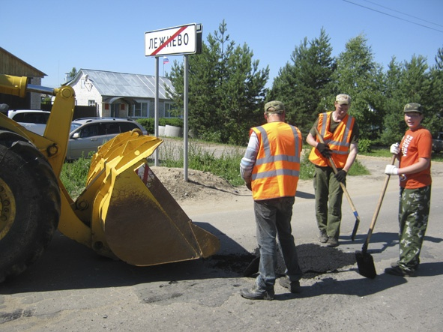
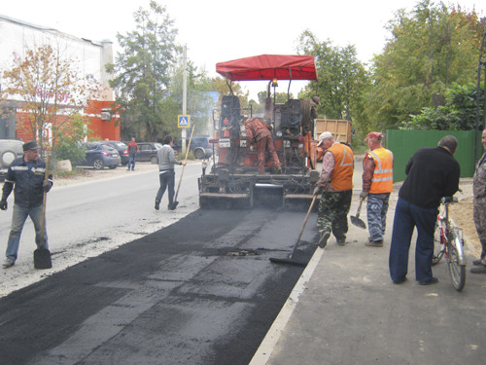
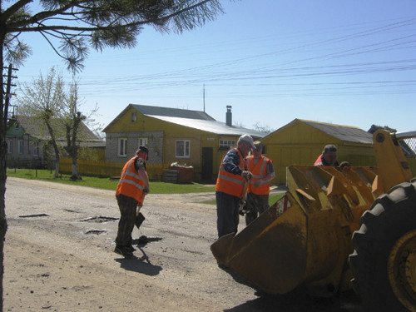
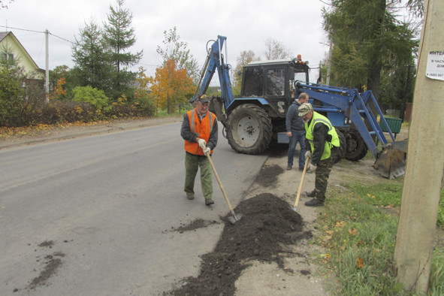
Объем расходов
за 2019 год:
8011,4тыс.руб.
Цели : развитие автомобильных дорог общего пользования местного значения
Выполнен ремонт участков автомобильных дорог ул. Маяковского- ул. Луговая; ул. Фабричная. Обеспечено содержание улично-дорожной сети в летний и зимний период.

Slide 23
Исполнение расходной части бюджета Лежневского городского поселения по муниципальной программе
Лежневского городского поселения
«Формирование современной городской среды на территории Лежневского городского поселения »

Slide 24
В рамках реализации программы было освоено бюджетных средств в размере 49586,3 тыс.руб. Были выполнены следующие мероприятия:
Благоустройство общественной территории Рабочий сад, установка хоккейной площадки на стадионе Текстильщик
Благоустройство дворовых территорий многоквартирных домов
Цель программы 1.Повышение уровня благоустройства дворовых территорий.
2. Повышение уровня благоустройства общественных территорий.

Slide 25
Исполнение расходной части бюджета Лежневского городского поселения по муниципальной программе
Лежневского городского поселения
«Детские игровые площадки Лежневского городского поселения »

Slide 26
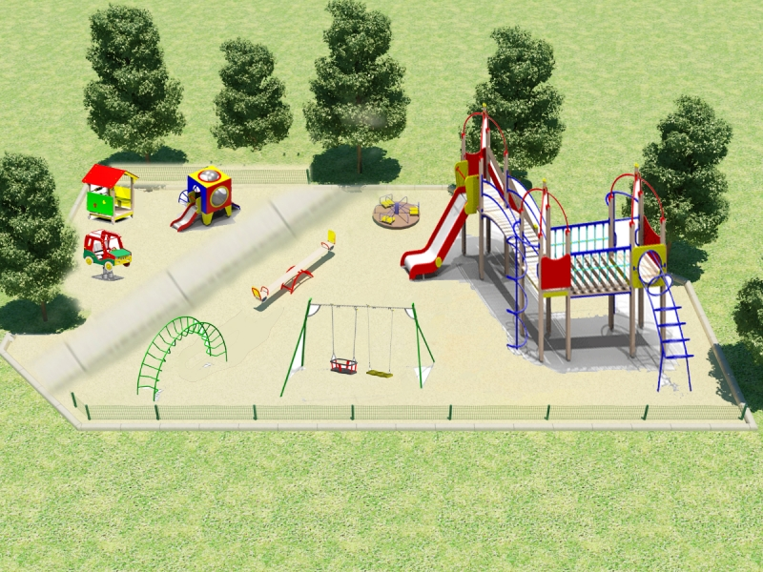
В рамках реализации программы было освоено бюджетных средств в размере 553,2 тыс.руб. в том числе: 227,2тыс.руб. за счет местного бюджета, 326,0 тыс.руб за счет средств областного бюджета.
Были выполнены следующие мероприятия:
Устройство детской игровой площадки на стадионе ул. Свердлова(возле дома д/с «Сказка»)
Устройство детской игровой площадки во дворе дома №38 ул. Ивановская
Цель программы :
Обеспечение комфортных условий отдыха детей

Slide 27
Социально значимые проекты реализованные в 2019 году
Наименование мероприятия | План, тыс.руб. | Освоено тыс.руб.
Благоустройство пешеходных дорожек | 295,3 | 287,0
Ремонт пешеходных мостов и устройство мостков для полоскания белья Установка лавочек на улицах п.Лежнево | 956,2 100,0 | 942,9 99,9

Slide 28
МУНИЦИПАЛЬНЫЙ ДОЛГ ЛЕЖНЕВСОГО ГОРОДСКОГО ПОСЕЛЕНИЯ
Объем муниципального долга составил:
на 01.01.2017 – 0,0 руб.;
на 01.01.2018 –0,0 руб.;
на 01.01.2019 – 0,0 руб
Прогноз объема муниципального долга :
на 01.01.2019 – 0,0 руб.;
на 01.01.2020 –0,0 руб.;

Slide 29
Участие граждан в бюджетном процессе
Обсуждение гражданами проекта бюджета Лежневского городского прселения (проекта об исполнении бюджета Лежневского городского прселения ) возможно посредством участия граждан в публичных слушаниях. Публичные слушания в Лежневском городского прселения проводятся дважды в год:
- по проекту бюджета Лежневского городского прселения ;
- по годовому отчету об исполнении бюджета Лежневского городского прселения .
Все граждане Российской Федерации, проживающие на территории Лежневского муниципального района вправе принять участие в публичных слушаниях.
Информация о дате, месте и времени проведения публичных слушаний размещается Администрацией Лежневского муниципального района в районной газете «Сельские вести» и в сети Интернет на официальном сайте http://lezhnevo.ru не позднее чем за семь дней до даты их проведения.

Slide 30
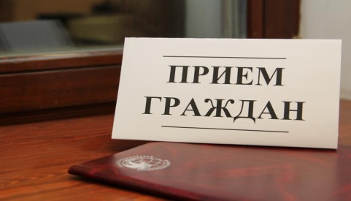
КОНТАКТНАЯ ИНФОРМАЦИЯ
Материалы подготовлены Финансовым отделом Администрации Лежневского муниципального района.
Организация личного приема граждан (физических лиц), в том числе представителей организаций (юридических лиц), общественных объединений, государственных органов, органов местного самоуправления в Финансовом отделе Администрации Лежневского муниципального района осуществляется Заместителем Главы – Начальником финансового отдела Лебедевой Еленой Александровной.
Организация личного приема граждан Заместителем Главы администрации - Начальником финансового отдела Лебедевой Еленой Александровной: пятница с 10⁰⁰ – до 12⁰⁰ , по адресу: Ивановская область, пос. Лежнево, ул. Октябрьская, д. 32
Личный прием граждан осуществляется по предварительной записи лично, либо по телефону 8(49357) 2-14-33, адрес электронной почты: lejnevo_rfo@mail.ru
Также на официальном сайте Администрации Лежневского муниципального района работает интернет-приемная.
Информация о возможностях взаимодействия и графике приема граждан депутатами Совета Лежневского муниципального района представлена на сайте Администрации Лежневского муниципального района в разделе «Совет депутатов».

